Slide 1
Compreendendo modelos de processo de negócio por meio de eye tracking: uma revisão sistemática.
Por: Rafael Duarte

Slide 2
Objetivo
Criar um catálogo sobre a utilização do eye-tracking na análise da compreensão dos processos de negócio, útil para quem pretendem mensurar a compreensão dos processos.

Slide 3
PICOC
População: trabalhos que utilizem eye-tracking na análise da compreensão de modelos de processos. Por sua vez;
Intervenção: é a utilização do eye-tracking na análise da compreensão;
Comparação não se aplica, pois não iremos comparar as análises e nem a utilização dos eye-tracking, apenas vamos coletar o máximo de informações para construir um catálogo;
Resultado: relacionam os fatores de interesse aos profissionais, e.g., as métricas utilizadas para analisar a compreensão, as notações utilizadas para mapear os processos, quando e onde os estudos foram publicados e quais são os pesquisadores que estão usado eye-tracking na análise da compreensão dos modelos de processos;
Contexto: Ressaltar o escopo da utilização do eye-tracking na análise da compreensão dos modelos de processos.

Slide 4
Questões de pesquisa
 | Questões de pesquisa
QP1 (Principal) | Como tecnologia de eye-tracking está sendo utilizada na análise do entendimento dos modelos de processos de negócios?
QP2 | Quais métricas são utilizadas para medir a compreensão visual de modelos de processo de negócio com eye-tracking?
QP 3 | Quais notações de modelo de processo de negócio são avaliadas nos estudos?
QP 4 | Quais contribuições foram relatadas em relação à aplicação do dispositivo eye-tracker para avaliar a compreensão dos modelos de processos?
QP 5 | Quando e onde os estudos têm sido publicados?
QP 6 | Quais e quantos pesquisadores estão utilizando o dispositivo de eye–tracking para avaliar a compreensão em modelos de processo?

Slide 5
String de busca
QP1: Como tecnologia de eye-tracking está sendo utilizada na análise do entendimento dos modelos de processos de negócios?
Eye-tracking: Eye-tracker; Eye tracker; Eye-traking; Eye traking; RFV; Restricted Focus Viewer.
*São baseadas na RSL [3], que apresentou estudo relativos ao uso de eye-tracking aplicadas na engenharia de software até o final do ano de 2014.
Entendimento: Understanding; Understandability; Comprehension; Comprehensibility.
Essas palavras-chave permitem encontrar trabalhos relativos à compreensão ou compreensão.
Modelos de processos de negócios: Business Process Model; Business process; Process model; BPM.
Essas palavras-chave permitem encontrar trabalhos relativos à modelagem de processo de negócio.
((“Eye-tracker” OR “Eye tracker” OR “Eye-traking” OR “Eye traking” OR “RFV” OR “Restricted Focus Viewer”) AND (“Understanding” OR “Understandability” OR “Comprehension” OR “Comprehensibility”) AND (“Understanding” OR “Understandability” OR “Comprehension” OR “Comprehensibility”))

Slide 6
Critérios de Inclusão
I1: Artigos que abordam no título e/ou no resumo a utilização da tecnologia eye-tracking relacionada compreensão de modelos de processo;
I2: Estudos relevantes citados pelos autores dos artigos identificados durante o estudo exploratório ou obtido pela pesquisa de bola de neve;
I3: Estudos relevantes sugeridos por especialistas sobre o tema da pesquisa;
I4: Artigos que possuem em suas palavras-chave as nossas palavras-chave.

Slide 7
Critérios de Exclusão
E1: Literatura informal, estudos secundários e terciários e estudos de conferências, oficinas e periódicos sem revisão por pares;
E2: Estudos com o mesmo conteúdo ou estudos duplicados;
E3: Estudos que não responderam à questão de pesquisa;
E4: Estudos que não estão escritos em inglês;
E5: Estudos não disponíveis para download nas bases de origem e cujos autores não responderam às nossas solicitações;
E6: Estudos que não atendam aos critérios de qualidade.

Slide 8
Estratégias de Busca
Em relação às bases da pesquisa, optamos por utilizar bancos de dados digitais, onde os resultados são coletados por meio de uma execução de consulta de pesquisa. As bases de pesquisa selecionadas para este estudo foram:
ACM
Engineering Village
IEEExplore
Scopus
Springer Link
Web of Science
Science Direct (Elsevier).

Slide 9
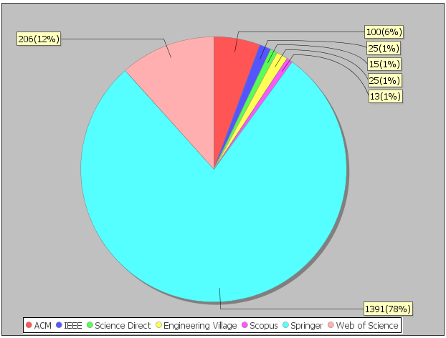
Identificação dos estudos
Base | QTD
Scopus | 25
ScienceDirect | 25
Engineering Village | 15
Springer Link | 1391
IEEE xplore | 25
Web of Science | 206
ACM Digital Library | 100
Total | 1775

Slide 10
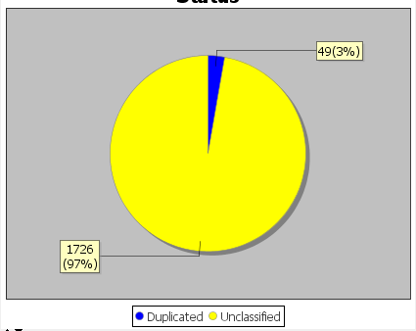
Duplicados

Slide 11
Referência
Sharafi, Z.; Guéhéneuc, Y.; Soh, Z.: A Systematic Literature Review on the Usage of Eye-tracking in Software Engineering. Elsevier Journal of Software and Information Technology (IST). (2015).

